Slide 1
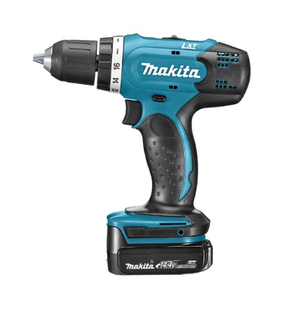
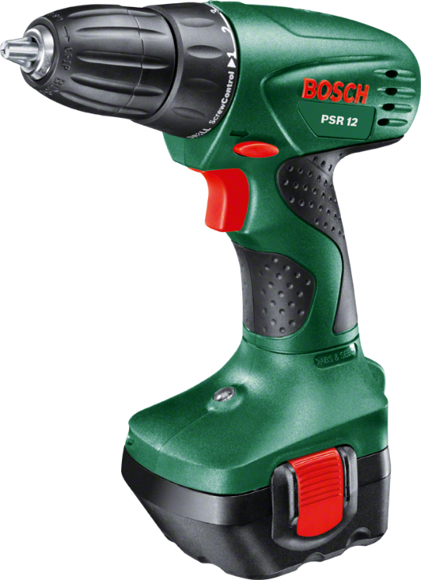
Accuboormachine
welke keus past het beste bij u?

Slide 2
Uitleg
In deze dia komt u er doormiddel van een vraag achter welke accuboormachine het beste bij u past. De Makita DDF343SCHE of de Bosch PSR12. Er wordt ook uitgelegd waarom.

Slide 3
vergelijking
Makita DDF343SCHE
Bosch PSR12
Te gebruiken voor: schroef en boor werkzaamheden
Gewicht: 1,3kg
Volt: 14,4
Middel zwaar gebruik
Grip: ligt prettig in de hand stabiel en comfortabel
Voor dagelijks gebruik
Oplaadtijd accu: 30 min
Max. boordoorsneden:
Hout 25mm, staal 10 mm
Trilling emissie waarde ah 1,3m/s²
Persoonlijke beschermingsmiddelen N.v.t.
Te gebruiken voor: schroef en boor werkzaamheden
Gewicht: 1,4kg
Volt: 12
Middel zwaar gebruik
Grip: soft grip voor comfortabele grip en goede hanteerbaarheid
Geschikt voor standaard klussen
Oplaadtijd accu: 120 min
Max. boordoorsneden:
Hout 20mm, staal 10 mm
Trilling emissie waarde ah 2,5m/s²
Persoonlijke beschermingsmiddelen N.v.t.
Geïntegreerde werklamp

Slide 4
Hoe vaak gaat u de machine gebruiken?
klik hier voor: Regelmatig gebruik
Klik hier voor: de Huis tuin en keuken bezigheden

Slide 5
De beste keuzen voor u
De Makita DDF343SCHE is voor u de beste keuzen. U gebruikt de machine dagelijks. Deze heeft een langere levensduur accu, en heeft een langere levensduur bij normaal gebruik. Deze machine is krachtiger en kan dus zwaarder werk aan. Hij is lichter in gewicht dan de Bosch PSR 12
De Makita kost €219,00
De Bosch kost €109,00
Klik hier: voor de vragen lijst.

Slide 6

De beste keuzen voor u
De Bosch PSR12 is voor u de beste keuze. U gebruikt de machine niet dagelijks
Deze machine heeft genoeg mogelijkheden voor al het huis tuin en keuken werk.
De Bosch kost €109,00
De Makita kost €219,00
Klik hier: voor de vragen lijst.

Slide 7
Vraag 1
Welke boormachine heeft een geïntegreerde werklamp?
A: Makita DDF343SCHE
B: Bosch PSR12
C: Beide

Slide 8
Vraag 2
Welke boormachine heeft de kortste oplaadtijd?
A: Makita DDF343SCHE
B: Bosch PSR12
C: Beide even lang

Slide 9
Vraag 3
Welke boormachine heeft de grootste max. boordoorsnede voor staal?
A: Makita DDF343SCHE
B: Bosch PSR12
C: Beide

Slide 10

Dat is niet het goede antwoord
Klik hier: om terug te gaan naar de vraag

Slide 11

Goed!
De Bosch PSR12 heeft een geïntrigeerde werklamp.
De Makita DDF343SCHE heeft de mogelijkheid niet.
Klik hier: om door te gaan naar vraag 2.

Slide 12
Goed!
De Makita DDF343SCHE heeft een oplaadtijd van 30 min.
De Bosch PSR12 heeft een oplaadtijd van 120 min.
Klik hier: om door te gaan naar vraag 3.

Slide 13
Goed!
Beide machines hebben een max. boordoorsnede voor staal van 10mm.
Klik hier: om naar de eindstand te gaan!

Slide 14
U heeft alle 3 de vragen goed beantwoord!
Wij hopen u genoeg informatie te hebben gegeven. En dat de informatie, waarom wij u deze zouden aanbevelen, duidelijk is.
Gemaakt door:
Ian Moors
Melvin Onrust
GV3A

